Slide 1
Županijsko stručno vijeće nastavnika njemačkoga jezika
Koprivničko – križevačke i Bjelovarsko – bilogorske županije
Obrtnička Škola Koprivnica, 22. kolovoza 2017.

Slide 2

Priprema za nastavni sat gramatike
Izradila: Maja Rumenjak, prof. Strukovna škola Đurđevac

Slide 3


Slide 4
Strukovna škola Đurđevac
Priprema za nastavnu jedinicu
Predmet: Razred:
Nastavnik: Datum:
Nastavna cjelina: Broj nastavnoga sata:
Nastavna jedinica:
Nastavne metode i oblici rada:
I
Ishodi učenja (očekivana učenička postignuća):
Nastavna sredstva i pomagala:
Nastavni radni materijali:

Slide 5
Plan ploče:
Plan ploče: U
DIDAKTIČKA ARTIKULACIJA SATA:
1. Uvod: 5 min.
2. Obrada:
3. Završni dio:
4. Domaća zadaća:

Slide 6
Schritt 1.
-Anfänger, Fortgeschrittene -Welche Struktur/ Form der Struktur
-Schulart -Funktion der Struktur
-Wie viele Stunden pro Woche
Schritt 2.
- Grammatik, aber wie?
-Lernziele -Übungen: Drill-Übungen,
-Das induktive Verfahren handlungsorientierte Übungen
-Das deduktive Verfahren Automatisierungsübungen
-Das analytisch-deduktive Verfahren -Regel - Visualisierungen
-handlungsorientiert

Slide 7
Drei Phasen:
Einstieg
Arbeitsphase
Sicherung/Anwendung
Präsentieren – Informationen werden präsentiert
Üben – Informationen werden verarbeitet
Produzieren – mündliche oder schriftliche Äußerung
(Nach: Hilbert Meyer 2002)

Slide 8
Einstieg:
- eine Wiederholung , gezielte Fragen stellen, Hausaufgabe besprechen
- ein Bild zeigen, ein Lied zuhören
- Brainstorming

Slide 9
Erarbeitung:
Thema: Ich kann das (nicht)!
Hauptziel:
Die Schüler sollen die Modalverben “können” und “müssen” und den neuen Wortschatz in kommunikativen Situationen anwenden.
Feinziele:
Die Schüler können das Verb “können” konjugieren.
Die Schüler können die Frage “Kannst du …?” beantworten.
Die Schüler kennen die Wortfolge des Satzes mit dem Modalverb “können” und “müssen”.
Die Schüler können das Verb “müssen” konjugieren.
Die Schüler können die Sätze mit dem Modalverb “müssen” formulieren.

Slide 10
Danach schreibt die Lehrerin an die Tafel: Ich kann… Die Lehrerin hat einige Bilder vorbereitet. Die Bilder stellen die Aktivitäten dar (singen, Auto fahren, Deutsch sprechen…).
1) Die Lehrerin zeigt das erste Bild und sagt: “Ich kann Tennis spielen”. Dann zeigt sie das zweite Bild und sagt: “Er kann Auto fahren.”
Die Lehrerin zeigt noch drei Bilder.
Dann stellt die Lehrerin die Frage: “Kannst du…?” und zeigt ein entsprechendes Bild. Die Schüler beantworten die Fragen.
2) Dann zeigt die Lehrerin das nächste Bild und sagt: “Ich muss meine Hausaufgaben machen”.
Die Lehrerin stellt die Frage:”Musst du…?” -> Ja, ich muss meine Hausaufgaben machen.

Slide 11
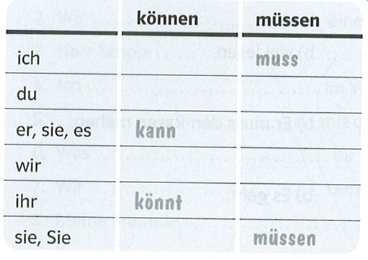
Danach zeigt die Lehrerin eine Tabelle, in der sich nur einige Formen der Modalverben “können” und “müssen” befinden. Die Schüler ergänzen die Tabelle.
Modalverben (Direkt neu 1, S. 151)

Slide 12
Die Lehrerin sagt, dass das die Konjugation ist. Die Lehrerin fragt, wodurch sich diese Konjugation von der Konjugation des Verbs machen unterscheidet?
Die Schüler sagen die Unterschiede und ins Heft schreiben. Die Lehrerin schreibt an die Tafel:
“Ich kann Tennis spielen.”
“Ich muss meine Hausaufgaben machen.”
Die Schüler sollen sagen, wo das Modalverb im Satz steht.
Die Schüler schreiben die Regel ins Heft .
( Lieblingsfarbe benutzen )

Slide 13
3. Sicherung – die Anwendung des Materials
Hauptziel:
Die Schüler sollen die Modalverben “können” und “müssen” und den neuen Wortschatz in kommunikativen Situationen richtig anwenden.
Kannst du mir bitte dein Fahrrad leihen? Tut mir leid, ich muss…
Feinziele:
Die Schüler können die Modalverben konjugieren.
Die Schüler kennen die Wortfolge des Satzes mit den Modalverben.
Die Schüler können den neuen Wortschatz in Kommunikativen Situationen verwenden.

Slide 14
Üben
Die Lehrerin verteilt die Blätter mit Übungen.
1. Ergänze. Benutze können.
ich ___________ singen wir ___________ tanzen
du ___________ Gitarre spielen ihr ___________ Fußball spielen
er ____________ dir helfen sie ___________ Englisch sprechen
sie ___________ Rad fahren Sie ___________ schwimmen
es ___________ segeln

Slide 15
2. Ergänze. Benutze müssen.
ich ___________ lernen wir ___________ Lektüre lesen
du ___________ deine Oma anrufen ihr ___________ zu Inge fahren
er ____________ den Rasen mähen sie ___________ Opa besuchen
sie ___________ telefonieren Sie ___________ nach Wien fahren
es ___________ gelten
3. Danach folgt noch eine Übung. Jeder Schüler bekommt die Wörter, die einen Satz (Fragesatz, Aussagesatz) bilden sollen.
Bilde sätze.
du/zu Hause/heute Nachmittag/müssen/bleiben/ ?
_____________________________________________________________
Anna/anrufen/Sie/müssen
______________________________________________________________
Ich /dein/können/bitte/Handy/nehmen/ ?
______________________________________________________________

Slide 16
4. Bilde Dialoge nach dem Muster.
20 Cent ● schnell telefonieren
das Handy ● eine SMS schicken
das Matheheft ● Übungen machen
Das Handy ● Mutter anrufen
(Direkt neu 1, S. 38)
Markus, kannst du mir bitte dein Fahrrad leihen?
Tut mir leid, ich muss schnell zu Franziska fahren.

Slide 17
4. Evaluation
● Mann kann die Unterrichtsstunde analysieren.
● Die Schüler können die Fragen stellen.
● Die Hausaufgabe aufgeben und erklären, was zu machen ist.
● Es ist wichtig, ein Feedback zu bekommen.
● Mann kann Noten geben.

Slide 18
Exemplarischer Materialanhang
1) Musik/Songtext - Komparation der Adjektive
https://www.youtube.com/watch?time_continue=29&v=V5OWQmu6-YI
Es ist…
- den Songtext vorlesen und Komparativformen markieren
Und es ist größer, es ist lauter, es ist stärker, es ist für dich da
Es ist leichter, es ist kostbar, unsichtbar, nur für dich da
Es ist größer, es ist lauter, es ist stärker als alles, was du jemals gesehen hast
(Nach: deutschmusikblog.de)

Slide 19
2) Automatisierungsübungen - Konjuktiv II
“Ich würde gerne …(in Urlaub fahren). Und du?“
“Ich hätte gerne … (einen Kaffee)! Und du?“
3) Lernziel:
Die Lernenden erarbeiten sich sprachliche Mittel, Formen und ihre Funktionen.
→ Lernaktivität: Modalverben erarbeiten, um Informationsgespräch bei der Touristeninformation zu führen.
(Was können wir in Wien machen?)
(Nach: Freya Conesa 2014)

Slide 20
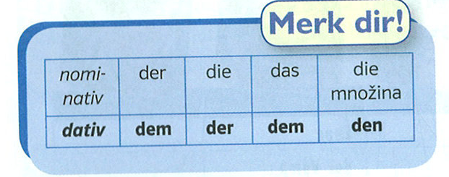
4) Grammatik – Darstellungen
Gertraude Heyd: “ Paradigmen, Tabellen, graphische Darstellungen stellen eine Regel übersichtlich dar und prägen sich gut ein.”
5) Visualisierungen – Perfekt

Slide 21
Wie sollte der Grammatikunterricht sein?
kommunikativ
handlungsorientiert
induktiv
kontextgebunden

Slide 22
Fazit
Grammatik ist kein Selbstzweck
Die Methode gibt es nicht
Abwechslungsreichtum ist gefragt

